Slide 1
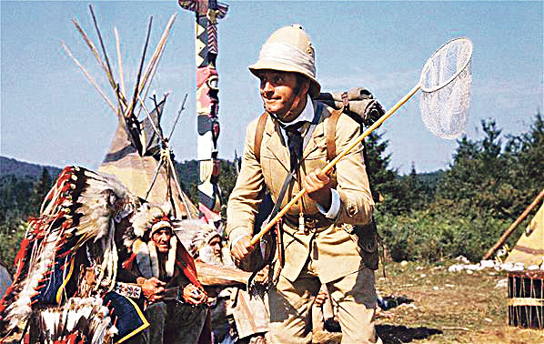
Sběr a preparace hmyzu
Igor Malenovský
Ústav botaniky a zoologie, PřF MU
Univerzitní kampus Bohunice: A31-118
malenovsky@sci.muni.cz

Slide 2
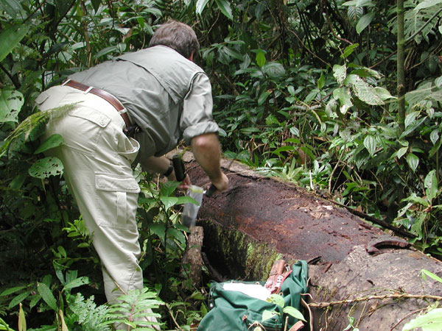
Individuální sběr
odchyt lezoucích/létajících jedinců hmyzu
vyhledávání hmyzu na rostlinách (včetně např. min a hálek) či v úkrytech (pod kameny, kůrou stromů, v trsech trávy apod.)
zaměření na specifické mikrohabitaty (např. dutiny stromů, padlé kmeny, mršiny, exkrementy, hnízda savců, ptáků a sociálního hmyzu)
v kombinaci s různými pomůckami často efektivní, kvalitativní metoda k nalezení hojných i vzácných druhů
zásadní vliv má terénní zkušenost sběratele

Slide 3
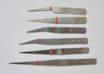
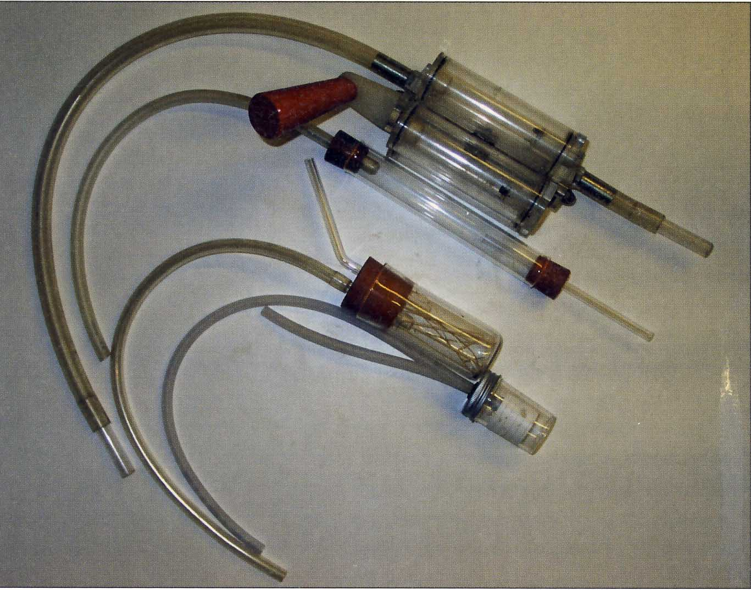
Pomůcky k individuálnímu sběru
měkká pinzeta (forceps), šteteček
exhaustor (aspirator, pooter)
epruvety/smrtičky
příp. dláto, zahradní lopatka apod.

Slide 4
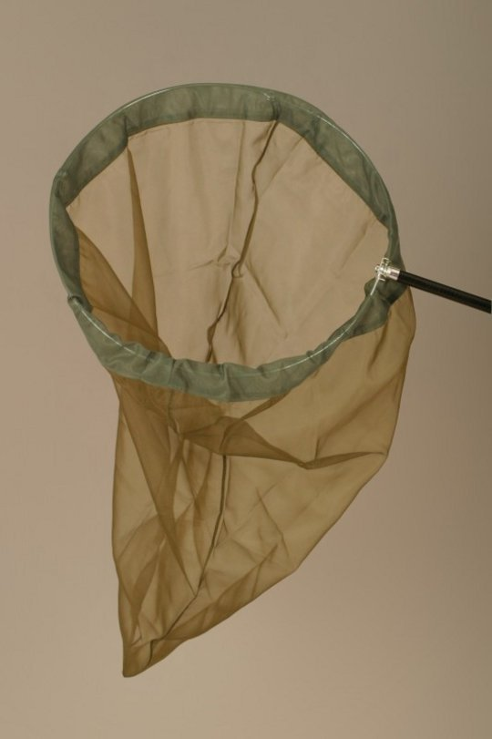
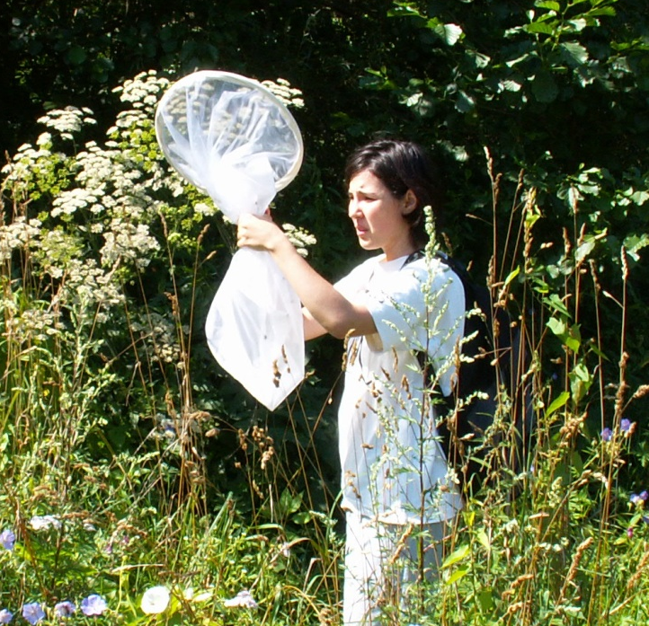
Odchyt do lehké entomologické sítě (netting)
větší létající hmyz: motýli, blanokřídlí, dvoukřídlí

Slide 5
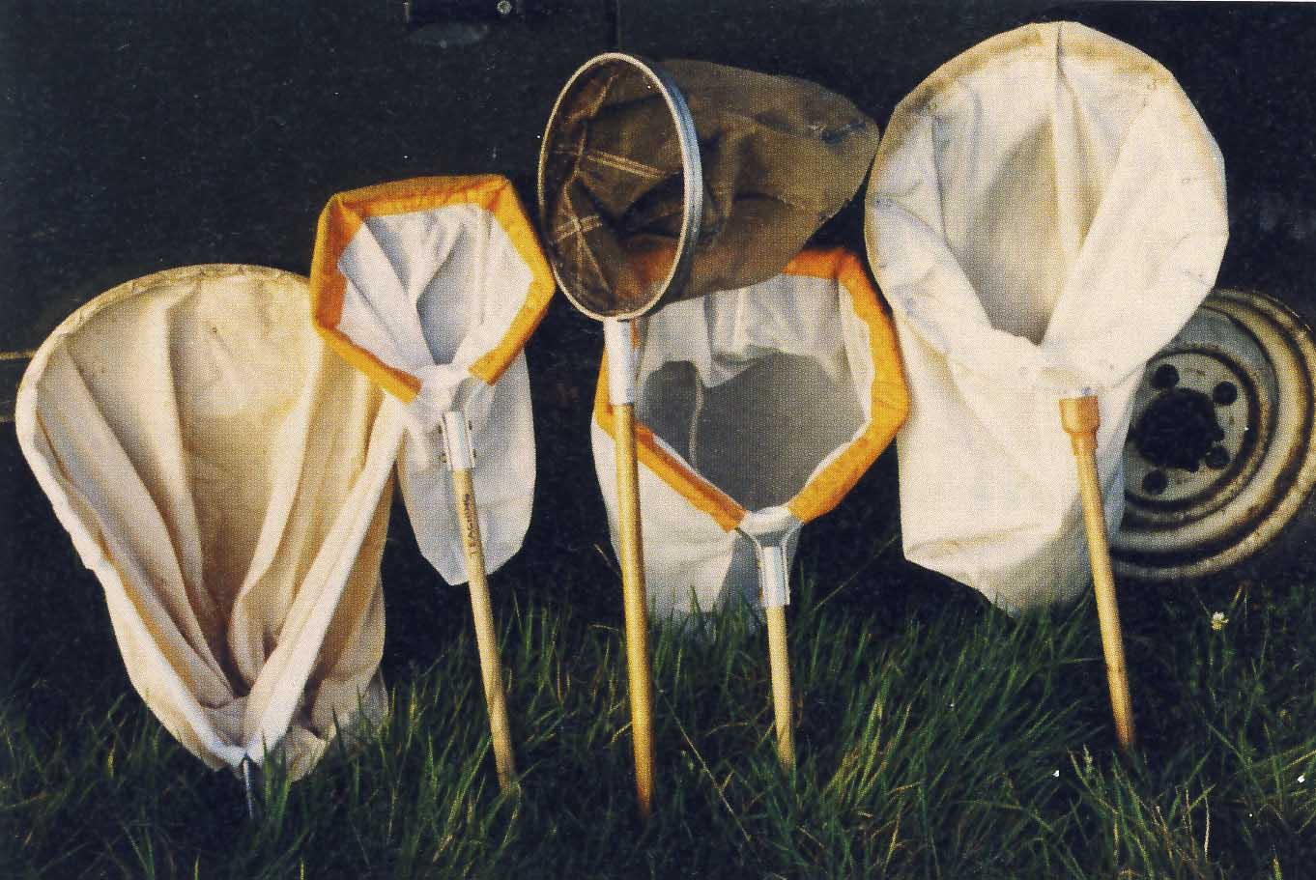
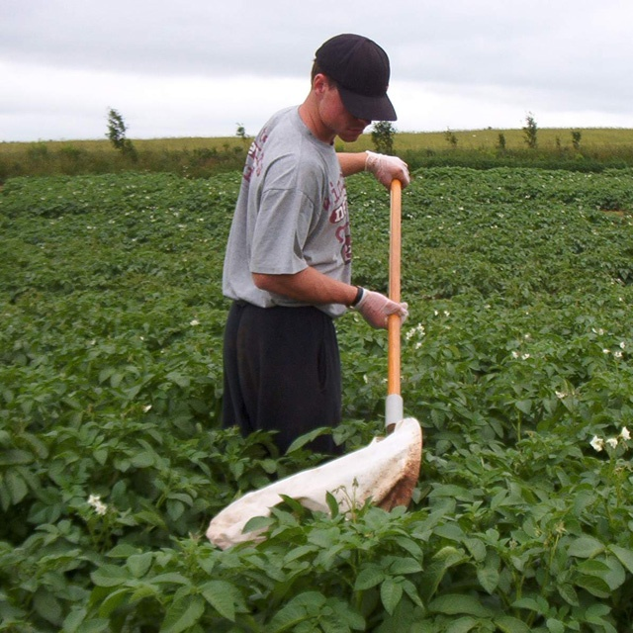
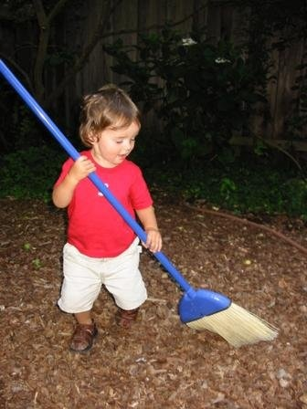
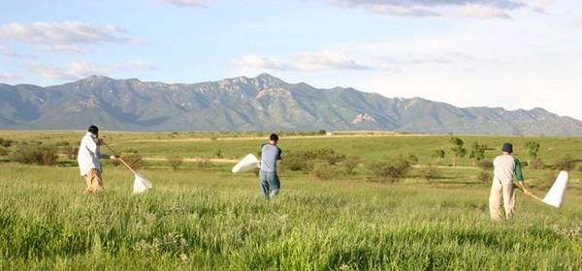
Smýkání (sweeping)
z bylinné, případně nižších pater keřové a stromové vegetace
jednoduchá semikvantitativní metoda – standardizace na počet smyků stejné sítě (průměr, tvar, délka rukojeti), nelze ale přesně vztáhnout na plochu
nezachycuje hmyz z porostu rovnoměrně, nepoměrně více jsou zastoupeny druhy z horní části stébel a lodyh oproti druhům v nižších partiích porostu
nepoužitelné z mokré vegetace

Slide 6
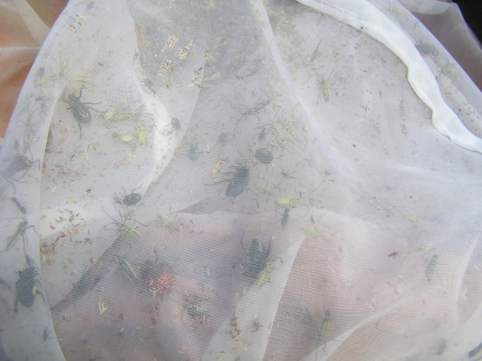
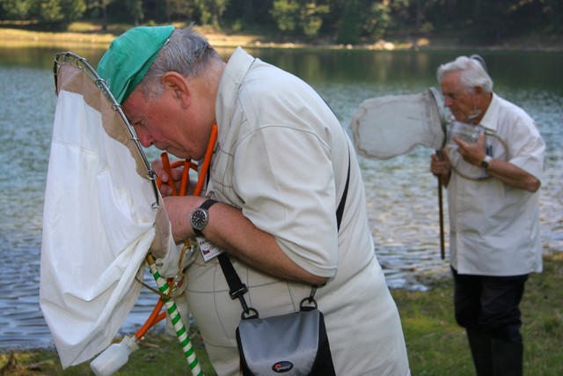
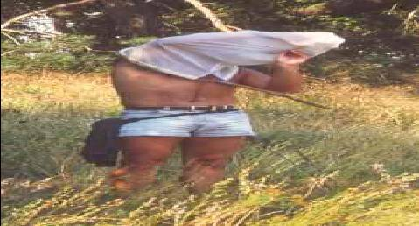
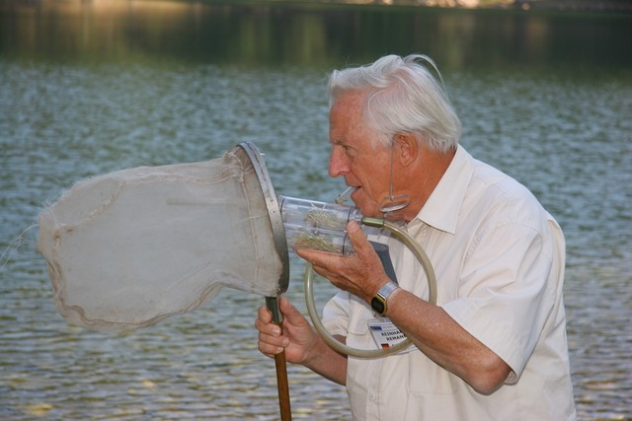

Slide 7
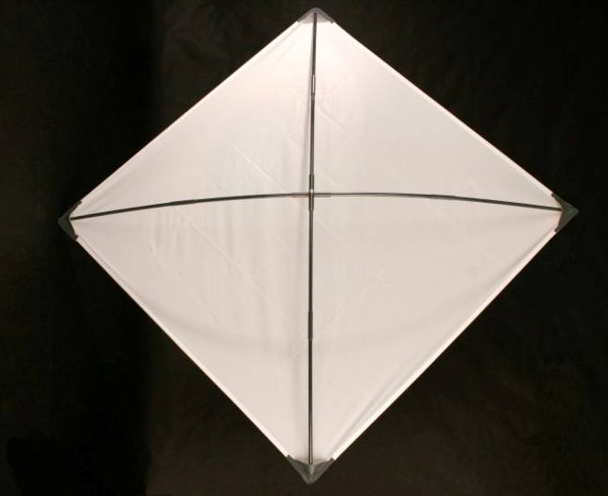
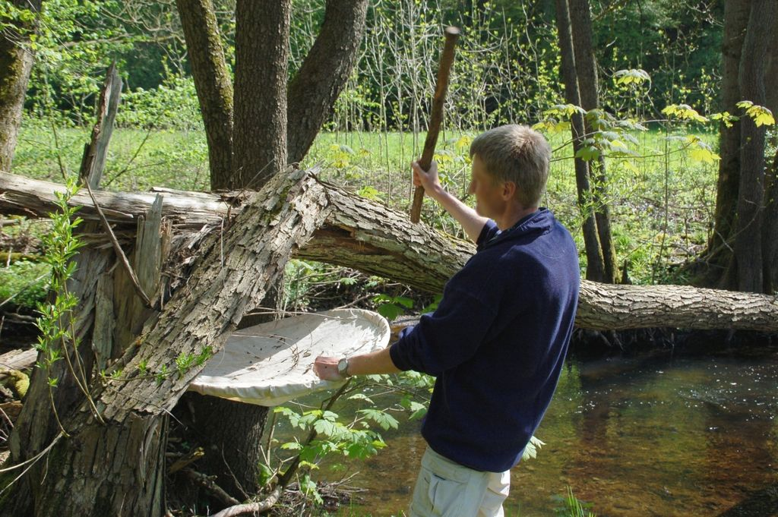
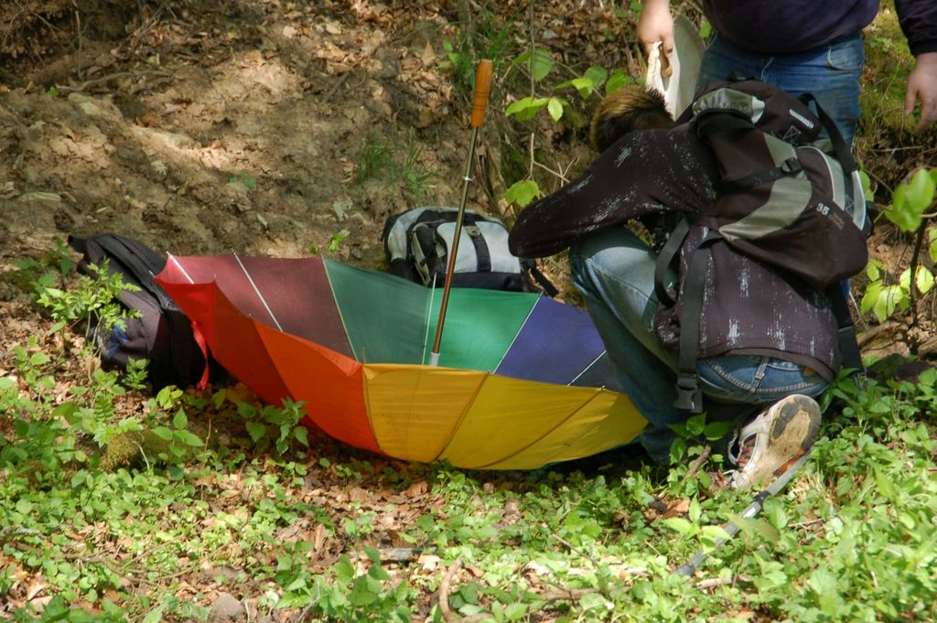
Sklepávání (beating)
z větví stromů a keřů – dřeva i listí
sklepávadlo (beating tray)

Slide 8
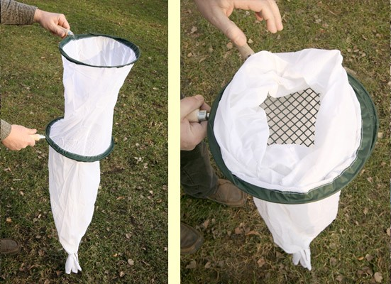
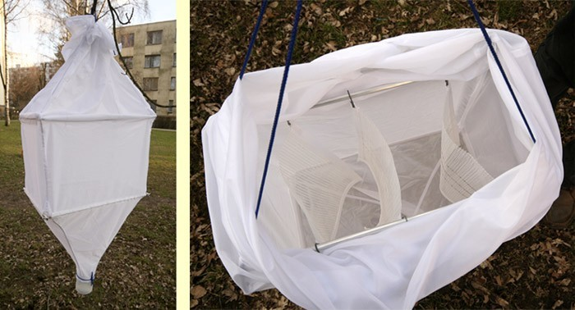
Prosívání (sifting)
k extrakci členovců z hrabanky, detritu, mechu, trouchu stromů, hub, hnoje apod.
vybírání na plachtě v terénu, efektivněji ale v laboratoři/na pokoji pomocí xeroeklektorů (Mocsarski)

Slide 9
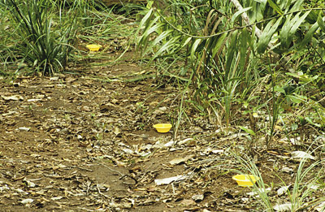
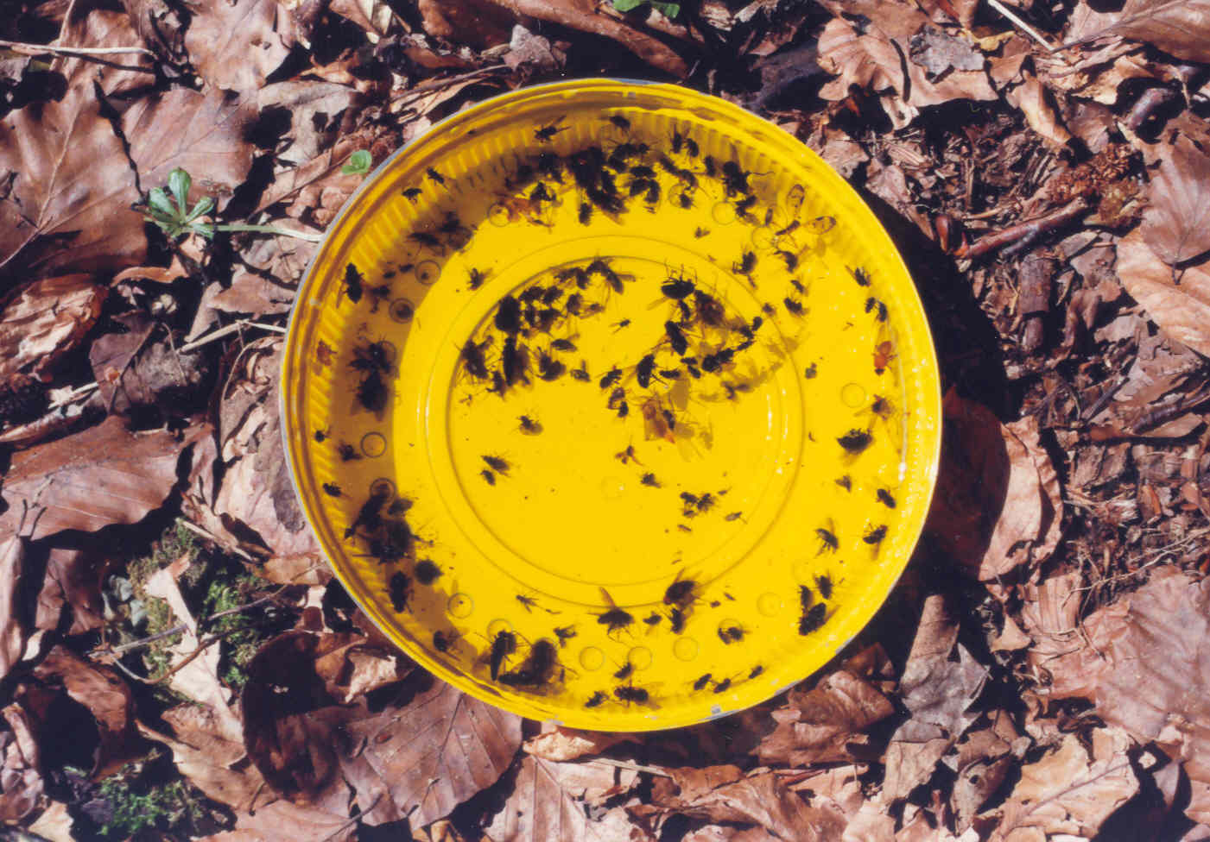
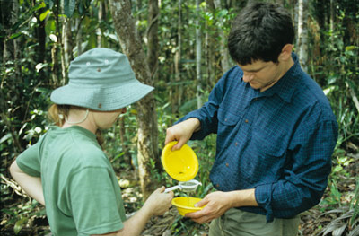
Barevné (Moerickovy) misky (pan traps)
barva: žlutá, bílá, některé skupiny přitahovány modrou
náplň: voda + detergent + sůl
krátkodobá expozice za dobrého počasí
efektivní zejména pro Hymenoptera, Diptera, Hemiptera (mšice, křísi), Thysanoptera, některé brouky

Slide 10
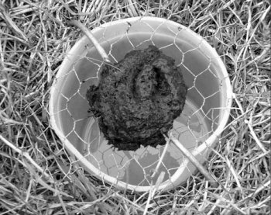
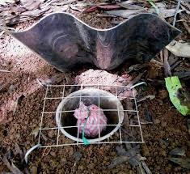
Pasti s návnadou (baited traps)
kombinace různých návnad a typů pastí (např. padací pasti, lepové desky, nárazové pasti apod.)
návnady: trus, mrtvolky zvířat, vnitřnosti, maso, sýry, ryby, pivo, kvasící ovocné šťávy, feromony, CO₂ apod.

Slide 11

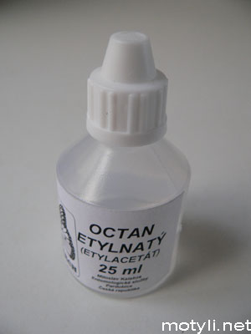
Usmrcení hmyzu
většinou parami octanu ethylnatého (ethylester kyseliny octové) – netoxický pro člověka, udržuje hmyz vláčný, ale mění některé barvy a může poškodit skupiny s delikátními křídly a chloupky
chloroform (světelné pasti), kyanid draselný (!, zalitý do sádry, motýli), injekce např. čpavku (velcí motýli), jemný stisk hrudi v prstech (denní motýli), cigaretový kouř (drobní dvoukřídlí)
konzervace v ethanolu, formaldehydu apod.
nízká teplota (mraznička), vroucí voda
materiál pro molekulární analýzy – zmrazení, vhození za živa do silného čistého (nedenaturovaného) ethanolu (96%), případně rychlé vysušení

Slide 12
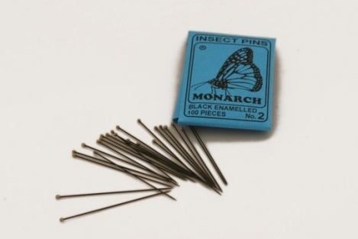
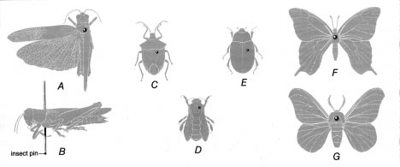
Preparace „na sucho“ na špendlíky

Slide 13
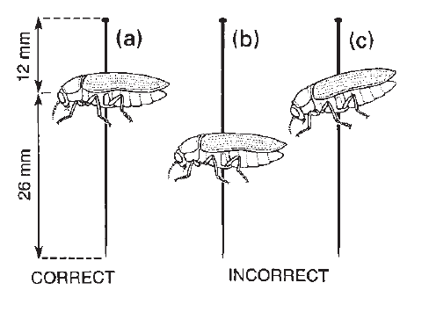
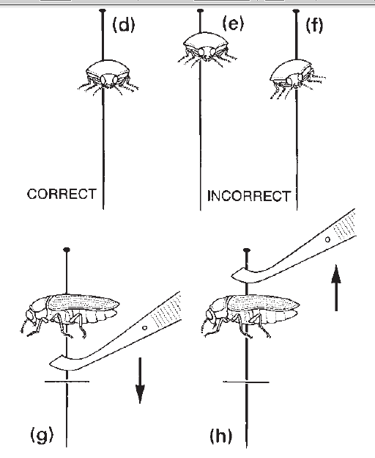
Napíchnutím na entomologický špendlík

Slide 14
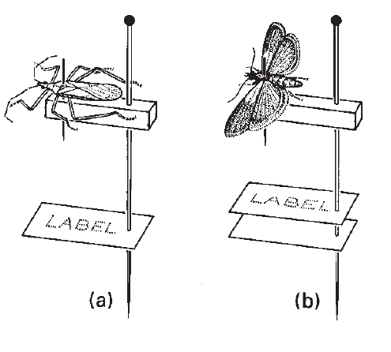
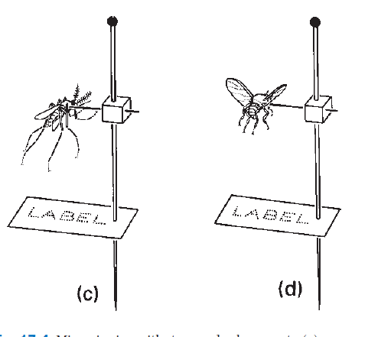
Napíchnutím na minucii

Slide 15
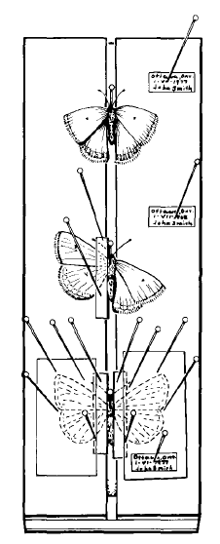
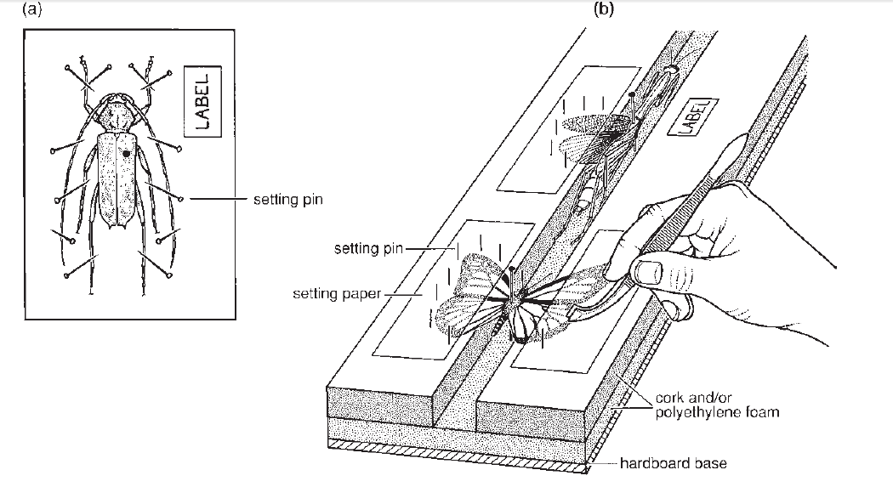
Napínání končetin a křídel

Slide 16
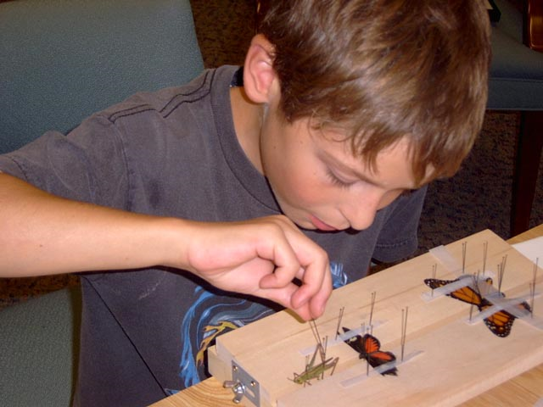
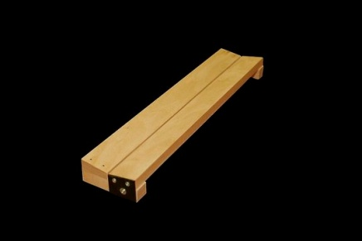
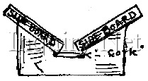
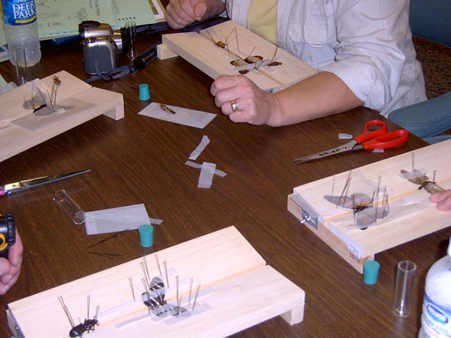
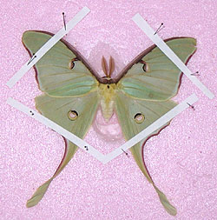
Nárazová („okenní“) past
Preparace motýlů - napínání

Slide 17
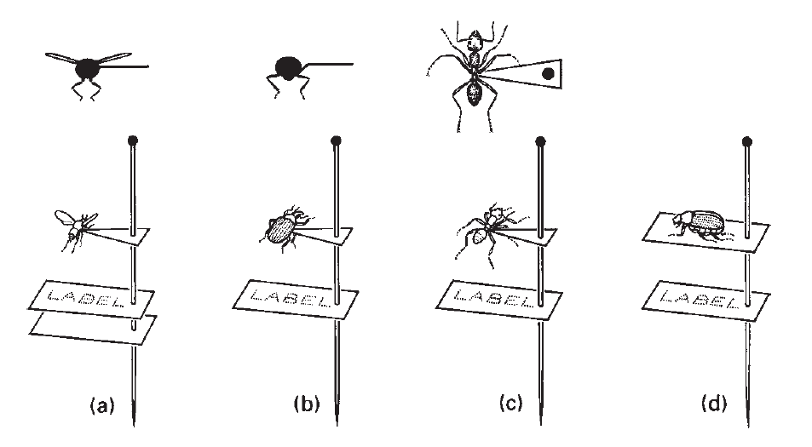
Nalepením na štítek

Slide 18
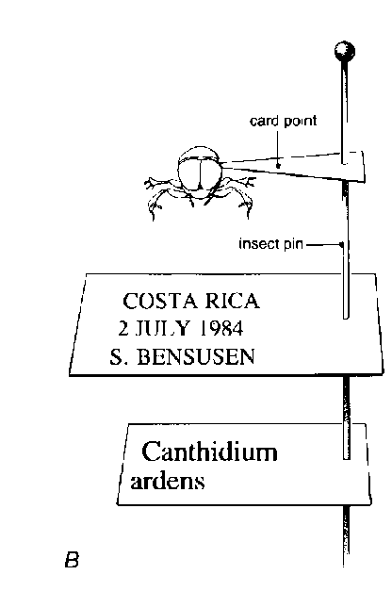
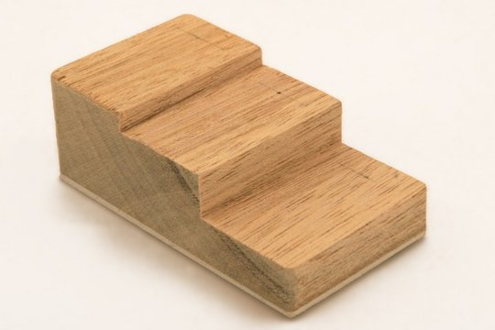
Nalepovací štítky
Výškáček

Slide 19
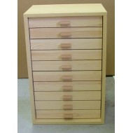
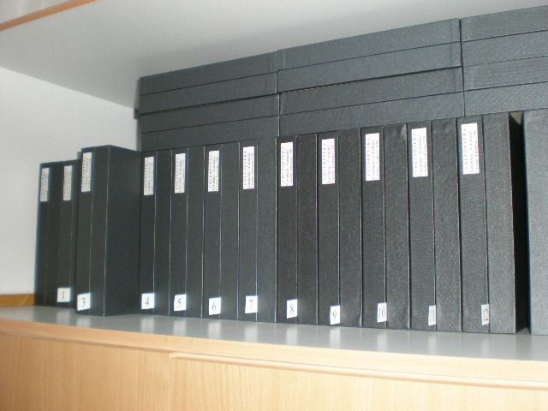
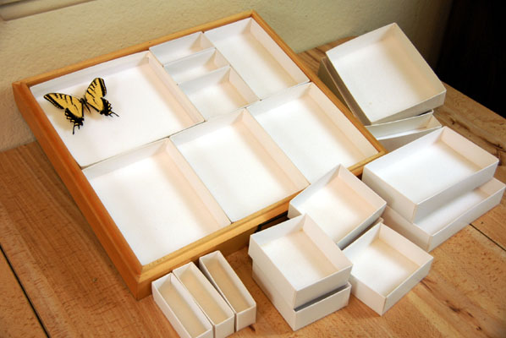
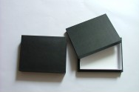
Entomologické krabice
„muzejky“
„unit trays“

Slide 20
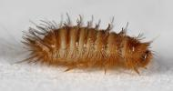
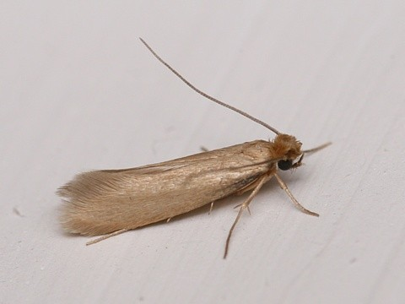
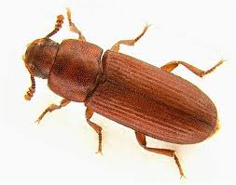
Ochrana sbírky hmyzu před škůdci
Anthrenus spp. - rušník
mol šatní
Tribolium spp. - potemník
skladování v pevně těsnících krabicích v suché místnosti (ideálně 35% rel. vlhkosti – nad 50% riziko plísní!)
dlouhodobá prevence: lindan (HCH), méně vhodné komerčně dostupné přípravky proti molům apod. (např. Invet)
krátkodobé zásahy v profesionálních sbírkách: pyrethroidové dýmovnice (např. Coopex), fosfin, periodické vymražování
akutní napadení – postříkání víka dostupným insekticidním sprejem (např. Actelic), zmrazení celé krabice

Slide 21
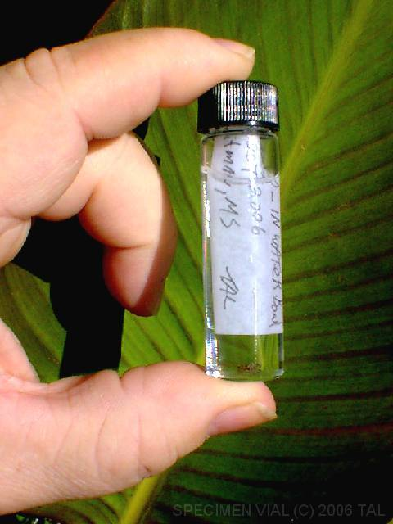
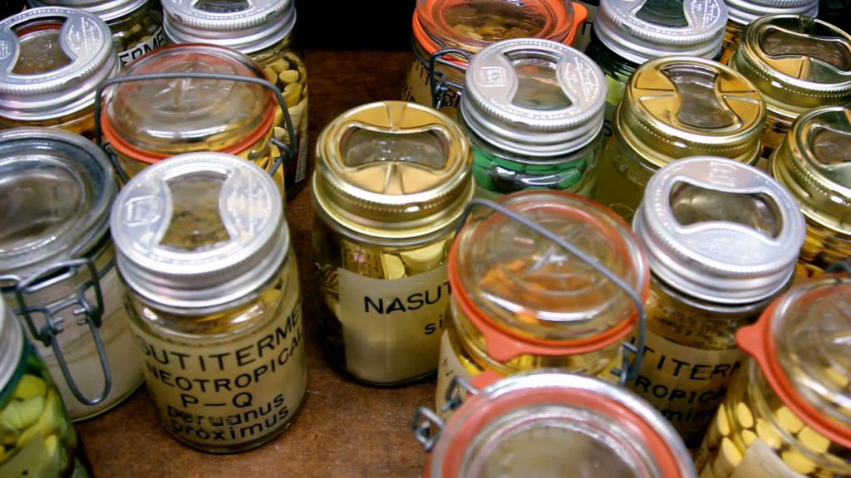
Kapalinové preparáty
vajíčka, larvy + dospělci skupin s měkkým tělem (např. chvostnatky, rybenky, jepice, pošvatky, chrostíci, mšice, síťokřídlí, apod.)
pro dlouhodobé uchování ideálně 75-80% ethanol
někdy ve směsi s kys. mléčnou nebo octovou (zachová vláčnost, fixuje vnitřní struktury)
nutné pravidelně doplňovat kapalinu

Slide 22



Mikroskopické preparáty
částečné, totální
trvalé (např. Kanadský balzám, euparal, Hoyerovo nebo Berleseho medium), dočasné (glycerol)
předchází většinou macerace 10% KOH, a/nebo kys. mléčnou/octovou
barvení (Chlorazol Black E, acid fuchsin)
někdy nutné odvodnění alkoholovou řadou

Slide 23



Entomologické pomůcky v ČR a na Slovensku – příklady dodavatelů
ENTOSPHINX : http://www.entosphinx.cz/cs/
TROPIFENGL http://tropifengl.webnode.cz/
ENTADUS http://www.entadus.cz/
Dr. O. Šauša, http://www.hmyzmagazin.sk/
ENTOTERA http://entotera.cz
a další…

Slide 24



Literatura
Martin J.E.H. 1977: Collecting, preparing, and preserving insects, mites, and spiders. The Insects and Arachnids of Canada, Part 1. Agriculture Canada, Ottawa, 182 pp.
Schauff M.E. Collecting and preserving insects and mites: techniques and tools. Systematic Entomology Laboratory, USDA, Washington, 66 pp. http://www.ars.usda.gov/SP2UserFiles/ad_hoc/12754100CollectingandPreservingInsectsandMites/collpres.pdf
Skuhravý V. (ed.) 1968: Metody chovu hmyzu. Academia, Praha, 285 pp.
Winkler J.R. 1974: Sbíráme hmyz a zakládáme entomologickou sbírku. Státní zemědělské nakladatelství, Praha, 211 pp.

Slide 25

Jo jo, entomolog to vůbec nemá lehké!
Studuje ¾ všeho živého!

